Slide 1
MySQL索引相关面试题
索引底层数据结构B+构详解
说下索引底层数据结构
什么是聚集索引
InnoDB表为什么必须有主键
InnoDB表主键为什么推荐使用自增的整型
如何建立高性能索引
面试关于索引都问些什么

Slide 2
MySQL优化
正确的创建合适的索引是数据库优化的基础
索引是为了加速对表中数据行的检索而创建的一种分散存储的数据结构
在RDBMS系统中数据的索引都是硬盘级索引

Slide 3
MySQL优化
全表扫描：复杂度O(n)
数组扫描：复杂度O(1)
hash索引优劣势是什么？
查询快；hash冲突
不支持范围查询

Slide 4
二叉树
1
这是不是一颗二叉树？
是一颗单边增长二叉树
查找复杂度：O(n)
2
3
4

Slide 5
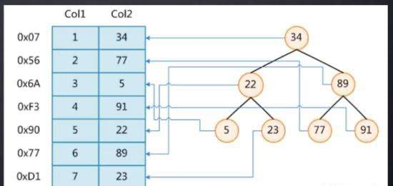
索引到底是什么
索引是帮助MySQL高效获取数据的排好序的数据结构
索引存储在文件里
索引结构
二叉树：存在单边增长问题
红黑树：深度不可控，可能过深，磁盘IO过多，性能过低
HASH：只有一次io即可，查询较快；但是不能做范围查找，
BTREE：多路平衡树，每层节点横向扩增，存储更多的索引。最终达到千万级数据快速查询

Slide 6
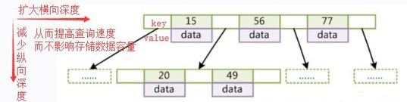
索引底层数据结构与算法
B-Tree
度（Degree)-节点的数据存储个数
叶节点具有相同的深度
叶节点的指针为空
节点中的数据key从左到右递增排列

Slide 7
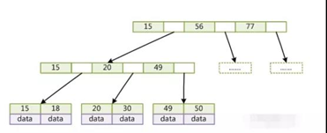
索引底层数据结构与算法
整型 + 地址 = 8 byte + 6 byte = 14 byte
16kb / 14byte = 1170个
如果叶节存储索引+data占1k，则：
共计可存储：
1170 * 1170 * 16 = 2190万个索引
B+Tree (B-Tree变种)，
也叫：BTree又叫多路平衡搜索树
非叶子节点不存储data，只存储key，可以增大度
叶子节点不存储指针
顺序该问指针，提高区间访问的性能
每层节点横向扩增，存储更多的索引

Slide 8
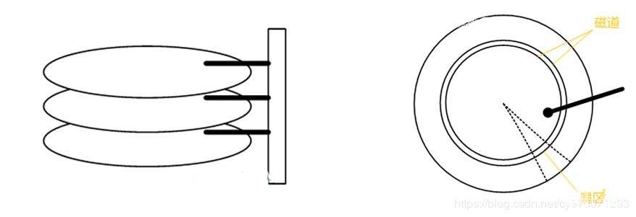
索引概述
磁盘存取原理
寻道时间（速度慢，费时）
旋转时间（速度较快）

Slide 9
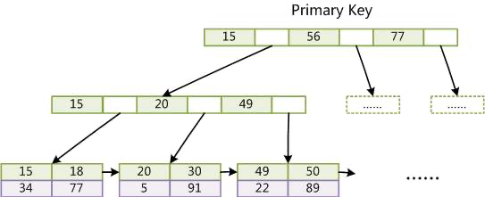
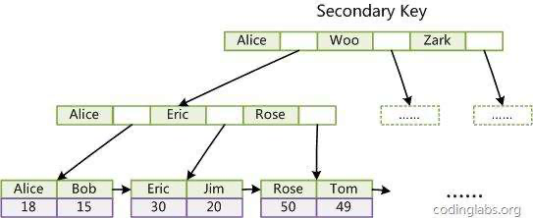
索引底层数据结构与算法
InnoDB索引实现（聚集）：.frm文件、.ibd文件（索引、数据文件）
表数据文件本身就是按B+Tree组织的一个索引结构文件
聚集索引-叶节点包含了完整的数据记录（索引和数据放在一个文件时，就是聚集索引）
为什么InnoDB表必须有主键，并且推荐使用整型的自增主键？
InnoDB设计时就是用索引进行维护，所以必须得有主键
整型比较大小效率高，占用数据空间小；自增，不会因后续数据插入到中间，导致叶子节点脑裂（每增记录就会顺序添加到当前索引节点的后续位置，主键的顺序按照数据记录的插入顺序排列，自动有序。当一页写满，就会自动开辟一个新的页）
为什么非主键索引结构叶子节点存储的是主键值？（一致性和节省存储空间）

Slide 10
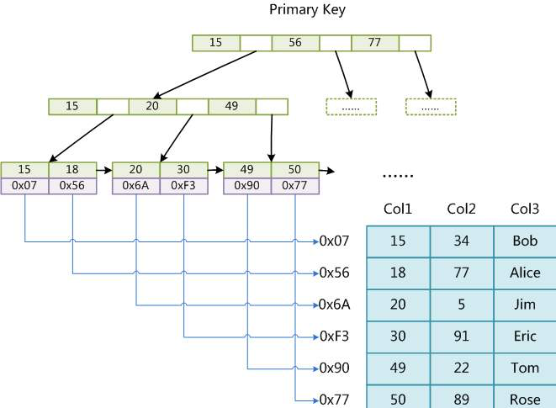
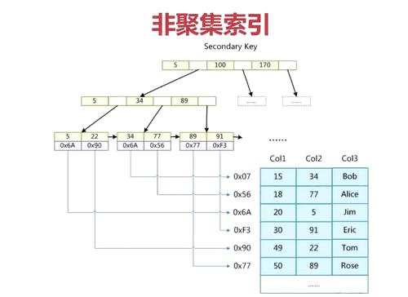
索引底层数据结构与算法
MyISAM索引实现（非聚集）
MyISAM索引文件和数据文件是分离的：.frm结构文件、.MYD数据文件、.MYI索引文件

Slide 11
索引底层数据结构与算法
为什么mysql页文件默认16K?
假如我们一行数据大小为1k，那么一页就能存16条数据，也就是一个叶子节点能存16条数据；
再看非叶节子节点，假设主键ID为bigint类型，那么长度为8B，指针大小在Innodb源码中为6B，
一共就是14B，那么一页里就可以存储16K/14=1170个（主键+指针）
那么一颗高度为2的B+树能存储的数据为：1170*16=18720条，一颗高度为3的B+树能存储的数据为1170 * 1170 * 16 = 2190240（千万级条）

Slide 12
索引底层数据结构与算法
为什么mysql页文件默认16K?
假如我们一行数据大小为1k，那么一页就能存16条数据，也就是一个叶子节点能存16条数据；
再看非叶节子节点，假设主键ID为bigint类型，那么长度为8B，指针大小在Innodb源码中为6B，
一共就是14B，那么一页里就可以存储16K/14=1170个（主键+指针）
那么一颗高度为2的B+树能存储的数据为：1170*16=18720条，一颗高度为3的B+树能存储的数据为1170 * 1170 * 16 = 2190240（千万级条）

Slide 13
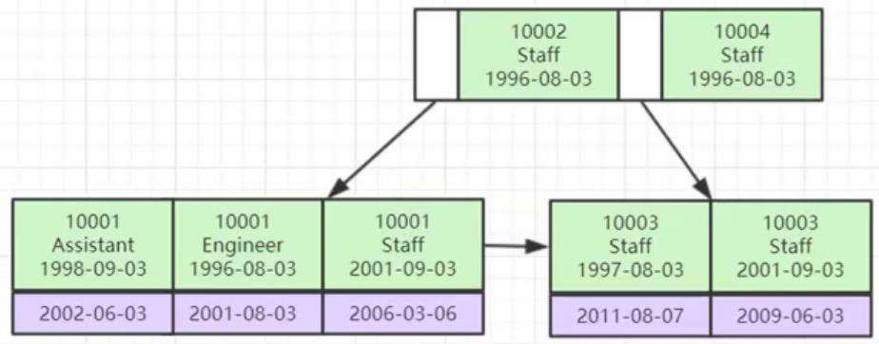
索引最左前缀原理？
联合索引的底层存储结构长什么样？
？？？

Slide 14
name,age（组合索引），什么时候会有索引失败？
1、like '%ad%'
2、组合索引如果中间某一个值使用了范围查询也会失效
3、使用函数的时候会失效
4、使用表达式的时候会失效
5、类型不匹配的时候，涉及隐式转换的时候会失效 where id+1=1
6、数据量特别大的时候也会失效
7、or 在某些情况下会失效

